Slide 1
义务教育人教版六年级上册
比
4
第4课时 整理和复习
www.youyi100.com
www.youyi100.com
www.youyi100.com
www.youyi100.com
www.youyi100.com
www.youyi100.com
www.youyi100.com
www.youyi100.com
www.youyi100.com
优翼

Slide 2
知识回顾
两个不同类相关联的量的比可以表示一个新量
比的意义
前项÷后项＝比值（后项不能为0）
比的基本性质
比
比的基本性质
化简比
比的应用
按一定的比分配

Slide 3
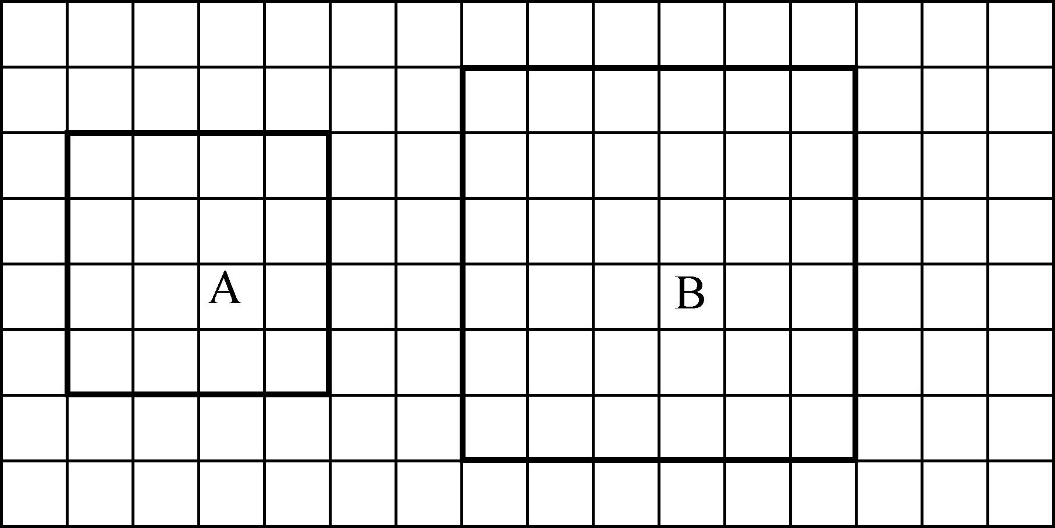
知识点1：比的意义
例1：下面每个小方格的边长表示1厘米。
A、B两个正方形边长的比是2∶3，周长的比是2∶3，面积的比是4∶9。
A、B两个正方形边长的比是多少？周长的比是多少？面积的比呢？

Slide 4
知识点2：化简比和求比值
例2：化简比并求比值。
8 10
1
5
2
：
：
3 0.25
：
7
：
2
6
3
分析：
1．整数比：前项和后项同时除以它们的最大公因数。
2．小数比：先化成整数比，再化成最简单的整数比。
3．分数比：前项和后项同时乘分母的最小公倍数，
化成整数比后，再化成最简单的整数比。

Slide 5
解答：
4
8∶10
＝4∶5
＝
5
1
1
∶7
＝1∶14
＝
2
14
5
2
5
2
5
∶
＝（ ×6 ）∶( ×6 )
＝5∶4
＝
6
3
6
3
4
3∶0.25
＝300∶25
＝12∶1
＝12

Slide 6
知识点3：比的应用
例3：人身体的主要成分是水。科学研究表明，儿童体内
水分与其他物质的比是4∶1，明明的体重是30千克，
明明体内含的水分及其他物质各有多少千克？
分析：按比分配就是把一个量按照一定的比进行分配。混合物质的总份数是几种物质份数的总和，利用每种物质占总份数的几分之几求每种物质的具体含量。

Slide 7
例3：人身体的主要成分是水。科学研究表明，儿童体内
水分与其他物质的比是4∶1，明明的体重是30千克，
明明体内含的水分及其他物质各有多少千克？
4+1=5
4
水 分：30× =24（千克）
5
1
其他物质：30× =6（千克）
5
答：明明体内含的水分有24千克，其他物质有6千克。

Slide 8
巩固运用
1.填空。
（1）一项工程，甲单独做需20分钟，乙单独做需1小时，
甲和乙的工作时间比是( )。
1∶3
（2）两条绳子分别长5米和6米，它们的长度比是
（ ）。
5∶6

Slide 9
2.用36厘米长的铁丝焊接成一个长方形，已知长
与宽的比是5∶4，这个长方形的长和宽各是多少？
长与宽的和：36÷2=18（厘米）
5
长：
18× =10（厘米）
5+4
4
宽：
18× =8（厘米）
5+4
答：这个长方形的长是10厘米，宽是8厘米。

Slide 10
(教材P53 练习十二T4)
3. 学校把栽70棵树的任务按照六年级三个班的人数分
配给各班，一班有46人，二班有44人，三班有50人。
三个班各应栽多少棵树？
46︰44︰50＝ 23︰22︰25
23
一班：
70× =23（棵）
23+22+25
22
二班：
70× =22（棵）
23+22+25
25
三班：
70× =25（棵）
23+22+25
答：一班应栽23棵树，二班应栽22棵树，三班应栽25棵树。

Slide 11
4．足球的表面是由黑色五边形皮和白色六边形皮围成的，黑色皮和白色皮块数的比是3∶5，黑色皮有12块，白色皮有多少块？一共有多少块呢？
白色：12÷3×5＝20（块）
一共：12＋20＝32（块）
答：白色皮有20块，一共有32块。

Slide 12

课堂小结
通过这节课的学习，
你有什么收获?

Slide 13
课后作业
1.从课后习题中选取；
2.完成练习册本课时的习题。

